Slide 1
VILLIYRTIT KOTIKEITTIÖSSÄ
Kuopion kansalaisopisto

Slide 2
Mitä villiyrtit ovat ja miksi niitä käytetään
Ravinnoksi käytettäviä luonnonkasveja
Villivihannekset, luonnonyrtit, rohdos, teeaines, horta
Jokaisen helposti saatavilla, ilmaista ja ravintoainerikasta ruokaa
vitamiineja, kivennäis- ja hivenaineita, kuituja
Monipuoliset käyttömahdollisuudet, laaja kasvivalikoima ja uudenlaiset maut sekä runsaat aromit
Kerääminen ja luonnossa liikkuminen edistää terveyttä. Huvi ja hyöty!
Kestäväkehitys, hiilijalanjälki on 0

Slide 3
Elintarvikkeina käytettävien yrttien jaottelu
Juomayrtit > tee, smoothie
lehdet: vadelma, mustaherukka, ahomansikka, maitohorsma, mesimarja, pihlaja
kukat: apilat, kanerva, maitohorsma, voikukka
Vihannesyrtit eli villivihannekset > käytetään ruokien raaka-aineina
keittoihin, muhennoksiin, laatikoihin ja muihin lämpimiin ruokiin voidaan käyttää voimakkaamman makuisia yrttejä esim. vuohenputki
salaattikasveja ovat maitohorsman- ja voikukanlehdet
leipätaikinaan voi lisätä kuivattua nokkosta
Mausteyrtit eli yrttimausteet ovat tuoreina tai kuivattuina käytettäviä lehtiä tai latvaversoja nuppuineen tai kokonaisia kasveja. Esim. katajanmarja, kumina, väinönputki
Annoskoristeina ”kukkayrtit” apila, sisäkärsämö,

Slide 4
Villiyrtit kotikeittiössä
Käytetään tuoreina, pakastettuina tai kuivattuina
Juomiin, yrttisilppuihin, viherjauheisiin, mausteeksi, leivontaan, ruoanlaittoon, jälkiruokiin, hilloihin, hyytelöihin, makusiirappeihin, marmeladeihin
Ruoanlaitossa villiyrttejä voi lisätä ohukaisiin, munakkaisiin, keittoihin, pastaruokiin, kastikkeisiin, salaatteihin ja voileivänpäälle
Opettele muutama villiyrtti kesässä, jotka varmasti tunnistat!

Slide 5
Villiyrttien tunnistaminen
Kirjoja:
Villiyrtit tunnistusopas, E. & J. Lehmuskallio
Villiyrttikeittokirja, Sami Tallberg
Luonnonyrttiopas - Hyvän käytännön ohjeet luonnonyrttialalle, toim. Simo Moisio
Netistä:
SuomenLuonto
http://www.suomenluonto.fi/tag/villivihannes/
Uusi mobiilisovellus tarjoaa tietoa ja reseptejä villivihanneksista
http://www.suomenluonto.fi/sisalto/artikkelit/uusi-mobiilisovellus-tarjoaa-tietoa-ja-resepteja-villivihanneksista/
Arkisetaromit: http://www.arktisetaromit.fi/fi/yrtit/luonnonyrtit/
Luontoportti: http://www.luontoportti.com/suomi/fi/kasvit/

Slide 6
Yrttien ravintosisältö
Ravitsemustietokanta
Terveyden ja hyvinvoinnin laitos: fineli.fi
Esim. nokkonen
https://fineli.fi/fineli/fi/elintarvikkeet/334?q=nokkonen&foodType=ANY&portionUnit=G&portionSize=100&sortByColumn=name&sortOrder=asc&com

Slide 7
Kasvien haitalliset aineet
Elintarvikkeiden luontaiset myrkyt
Elintarviketurvallisuusvirasto/ evira.fi
Hakusana: luontaiset myrkyt
https://www.evira.fi/haku/?query=luontaiset%20myrkyt&scrollTo=start-content

Slide 8
Nitraatit
Elintarviketurvallisuusvirasto evira.fi
Hakusana: kasvisten nitraatit, luonnonvaraisten kasvien elintarvikekäyttö
https://www.evira.fi/globalassets/elintarvikkeet/valmistus-ja-myynti/uuselintarvikkeet/luonnonvaraisten-kasvien-elintarvikekaytto_29092016.pdf

Slide 9
Allergia
Jotkin yrtit voivat aiheuttaa allergisia reaktioita;
Ahomansikka, kamomillasaunio, kuusenkerkkä, mesiangervo ja siankärsämö
Kumina, voikukka, kuusi, mänty
Nokkonen ei sovi kaikille

Slide 10
Miten kerätään?
Huolehdi käsihygieniasta, varaa mukaan kertakäyttökäsineitä
Ota mukaan sakset, sekä ohut liina kasvien suojaksi
Ilmava kori on hyvä keruuastia tai paperiset pussit
Lehdet otetaan talteen ennen kukintaa ja kukat vastapuhjenneina silloin ravinto- ja aromipitoisuudet ovat yleensä parhaimmillaan
Esim. mesiangervon kukinnon kerätään osittain auenneina
Juuret esim. voikukka kerätään varhain keväällä (ennen lehtien puhkeamista) tai syksyllä (lehtien lakastuessa)
Siemenet kerätään täysin kypsinä

Slide 11
Villiyrttien kerääminen
Kerää kasveja, joiden tiedät sopivan syötäväksi ja jotka tunnet varmasti!
Kerää vain nuoria, hyväkuntoisia kasveja
Kuiva sää on paras keruusää kuivattaville kasveille
Kerää vain puhtailta alueilta
Älä kerää teiden varsilta (25- 50-100 m), lannoitetuilta viljely- tai metsäalueilta sekä torjunta-aineilla käsitellyiltä alueilta (nitraattipitoisuus, myrkkyjäämiä)
Älä kerää pihasta missä leikataan ruohoa bensakäyttöisellä ruohonleikkurilla, tai navetan ympäriltä (25 vuotta ollut pois tuotannosta)

Slide 12
Ole nopea!
Keruun jälkeen kasvit käsitellään heti ruoanvalmistusta tai säilöntää varten
Ole nopea! Kuusenkerkät, pihlajan silmut, maitohorsman versot ja voikukan nuput vain hetken aikaa kerättävissä, paras sesonki on nopeasti ohi ja seuraavan kerran vuoden päästä

Slide 13
Kasvien kerääminen ja jokamiehenoikeudet
Ruohovartisten kasvien lehtiä ja kukkia saa kerätä
Puuvartisista kasveista saa kerätä vain marjoja
Yrttejä ei saa kerätä luonnonsuojelualueilta.
Jätä rauhoitetut ja harvinaiset kasvit rauhaan
Suomen ympäristökeskus: syke.fi
Hakusana: jokamiehenoikeudet

Slide 14
Luonnontuoteluvat (mobiililupa) Metsähallituksen monikäyttömetsiin
.
kuusenkerkkiä, pakurikääpää, koivunlehtiä, lehtipuiden oksia esim. vastoja varten
http://www.metsa.fi/luonnontuoteluvat

Slide 15
VILLIYRTIT KOTIKEITTIÖSSÄ säilöntä
Kuopion kansalaisopisto
Merja Maukonen

Slide 16
Villivihannesten säilöntä
Parhaimpia tuoreena syötynä!
Voi säilöä kuivaamalla, pakastamalla
Kuivauslämpötilaksi suositellaan +35°C, kuumemmassa kasvit tummuvat
Huuhdellut, salaattilingolla kuivatut yrtit saavat kuivua ohuena kerroksena yön yli huoneenlämmössä, jonka jälkeen ne kuivataan kuivurissa
Villiyrttien tulee kuivua täysin rutikuiviksi, jotta ne säilyvät
Koska villiyrtit pölyyntyvä ja menettävät arominsa nopeasti ne on pakattava heti kuivumisen jälkeen tummiin lasipurkkeihin (valolta ja kosteudelta suojaan ja viileään paikkaan)

Slide 17
Villiyrttien pakastaminen
Pakastaminen sopii parhaiten yrteille, joita käytetään ruoanvalmistukeen
Villiyrtit huuhdellaan hyvin, joka jälkeen ryöpätään nopeasti ja jäähdytetään nopeasti
Pakasta kokonaisina, älä hienonna!
Pakasta pieniin kerta-annospusseihin oman tarpeen mukaan
Yrttien lehtiä ja kukkia voi pakastaa jääpalamuoteissa
Ketunleipä ei sovellu pakastettavaksi

Slide 18
Fermentointi eli hiostaminen
Teeainesten lehtiä hiostetaan, koska niin saadaan aromiaineita ja toisaalta kitkerät parkkiaineet hajoavat > maku paranee
Hiostaminen soveltuu erityisetsi ruusukasvien heimon marjakasvien lehdille
Kuten ahomansikka ja pihlaja, mutta myös maitohorsmalle ja mesiangervolle
Hiostettavien lehtien annetaan nahistua tunti huoneenlämmössä, mutta niiden tulee olla puhtaita ja kuivina kerätty
Lehdet murskataan hierämällä niitä kämmenten välissä voimakkaasti pyöritellen niin kauan, että soluneste kostuttaa lehdet tasaisesti, TÄRKEIN VAIHE!

Slide 19
Fermentointi jatkuu
Jotta kosteus säilyisi, hiostetut lehtipallot pannaan lasipurkkiin, ei sullota tuikkaan ja kansi suljetaan löysästi niin ettei happi pääse loppumaan, sillä fermentoituminen on aerobinen ilmaa vaativa tapahtuma
Villiyrteillä sullotut purkit laitetaan lämpimään, 40 -50°C, esim. hyötykasvikuivuriin tai aurinkoiselle ikkunalaudalle kylmälaukkuun
Lasipurkki on suojattava mustalla paperilla tai muovilla, se auttaa lämpenemistä
Kylmälaukkuun saa suhteellisen tasaisen lämpötilan kuumavesipullojen avulla

Slide 20
Fermentointi jatkuu
Hiostusta jatketaan, kunnes lehdet muuttuvat ruskeiksi ( 2-3 tuntia- vuorokausi) riippuen kasvilajista, hiertämisen tehokkuudesta ja hiostuslämpötilasta
Hiostus nopeutuu lämpötilan noustessa, mutta liian kuumassa entsyymit eivät toimi
Jos happi poistetaan, lehtien hiostumien estyy
Hiostuneet lehdet ovat ruskeita ja aromikkaita
Lehtipalloset avataan ja levitetään ilmavasti kuivumaan, tuuletus nopeuttaa kuivumista olennaisesti

Slide 21
Fermentointi…
Kuivumisen tulee tapahtua nopeasti, etteivät bakteerit ja homesienet pääse pilaamaan aineksia
Paras tulos saadaan termostaatilla varustetulla hyötykasvikuivurilla ( 35°C)
Fermentoituneet ja rutikuivat teeainekset pakataan sellaisinaan tai käsin karkeaksi rouhittuna aromitiiviisiin lasipurkkeihin
Jos lehdet jauhaa hienoksi aromit haihtuvat nopeammin

Slide 22
Yrttiteet
Voidaan valmistaa tuoreista, kuivatuista tai fermentoidusta lehdistä
Teetä voi myöhemmin maustaa,(mintulla, timjamilla) ja tehdä erilaisia sekoituksia
Tuoreiden lehtien päälle kaadetaan kiehuva vesi ja annetaan hautua 5-10 minuuttia

Slide 23
VILLIYRTIT KOTIKEITTIÖSSÄ kerättäviä luonnonkasveja
Kuopion kansalaisopisto
Merja Maukonen

Slide 24
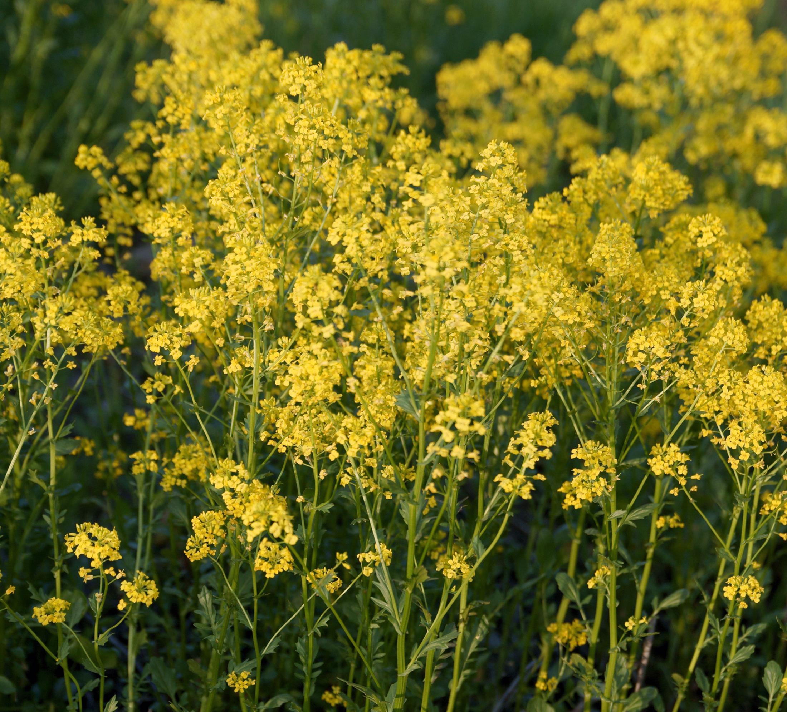
Peltokanakaali
Ensimmäisiä villivihanneksia, joita löytyy keväällä pelloilta

Slide 25
Petokanankaali
Peltokanakaali on maukas ja kaunis vihannes, rikkakasvi viljelyksillä
Kaalikasvi
Lehdet kitkeröityy, kun peltokanakaali alkaa kukkia
Maku sinappinen ja voimakkaan makuinen (muistuttaa rucolaa ja vesikrassia)
Kasvislisäkkeisiin ja gratinointiin
Kermajuuston ja pähkinöiden kanssa huikea makuyhdistelmä
Salaatinkastikkeisiin, uuniperunan täytteeksi
Kukkanuppuja voi pakastaa

Slide 26
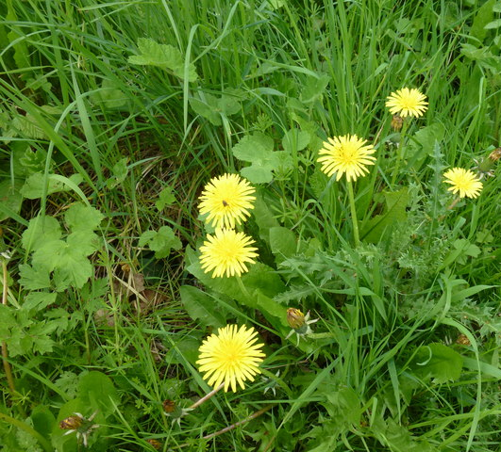
Voikukka
Monivuotinen, 10-40 cm korkea, yleinen
Lehtien liuskaisuudessa suuria eroja
Voikukasta kerätään sileälaitaiset lehdet, (2/3 osaa latvaoasta), juuret ja mykerönuput ja kukat

Slide 27
Voikukka
Käyttö: lehdet salaattiin, smoothien, munakkaaseen, keittoihin, paistoksiin sekä leivonnaisiin
pinaatin tapaan ryöpättynä voi pakastaa
kuivattuna viherjauheisiin
kukista voi valmistaa siirappia, simaa, marmeladia
juuret keittoihin, kahvinkorviketta, kasvislisäkettä esim. kalalle

Slide 28
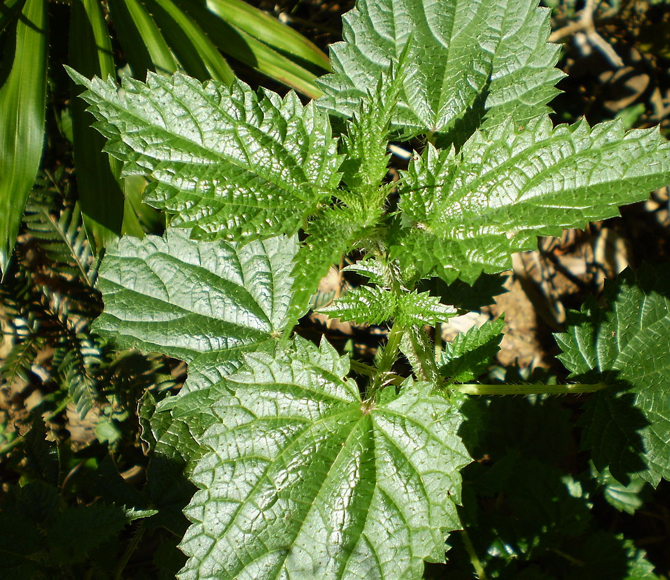
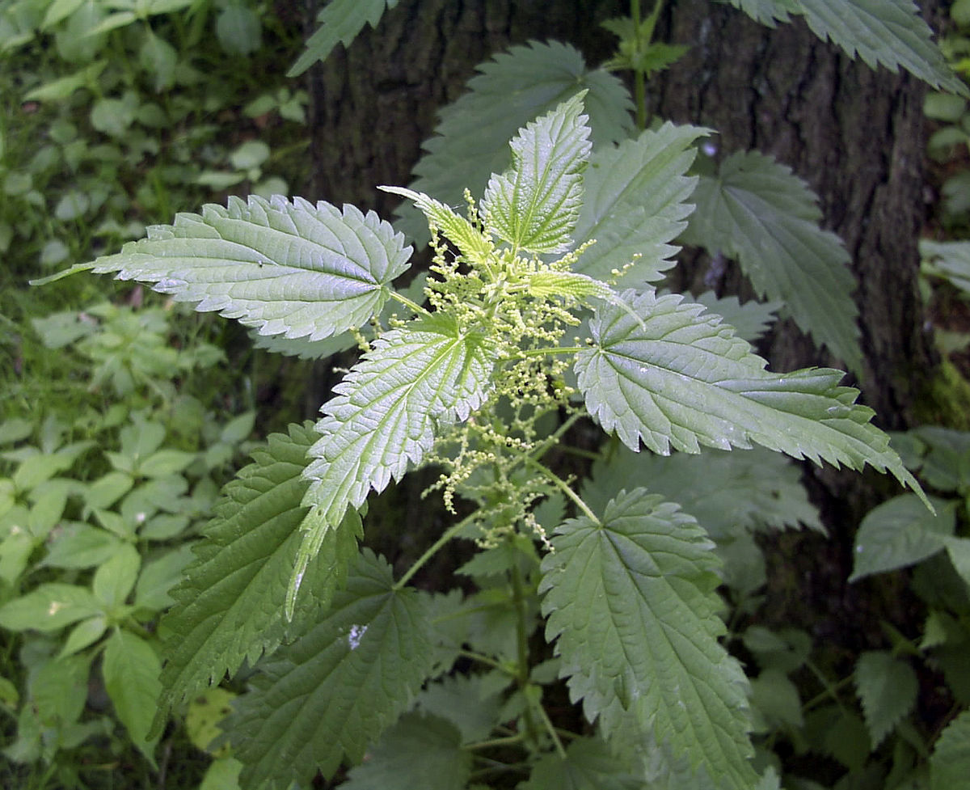
Nokkonen
Monivuotinen, poltinkarvainen ruoho, jonka lehdet sahalaitaiset ja vastakkaisesti asettuvat
30-50 cm korkea tärkein luonnonyrttimme
Kerää nuoret versot 5-10 cm pitkinä

Slide 29
Nokkonen
Sisältää: kalsiumia, magnesiumia, kaliumia, fosforia ja rautaa
Proteiinia, ravintokuitua, c-vitamiinia, folaattia sekä A- ja E-vitamiineja
Käyttö: nokkoskuidut kankaaseen
Lehdet tuoreena tai kuivattuina ruokiin: keitot, paistokset, kastikkeet, muhennokset, piiraat, ohukaiset, leivät ja sämpylät
Kuivatut lehdet viherjauheeksi
Siemenet puuroon, mysliin

Slide 30
Nokkosen käyttö
Voi käyttää kaikkeen!
Nokkossipsit naposteluun, kuivattuna viherjauheet
Keitot, kastikkeet, ja muhennokset
Ohukaiset, pannukakut ja munakkaat
Smoothiet ja erilaiset vihermehut
Leivonnassa; suolaiset ja makeat
Pestot ja levitteet
Kasvislisäkkeenä ja marinadeissa
Kuivattuna kaikkeen! Ryöpättynä pinaatin tapaan

Slide 31
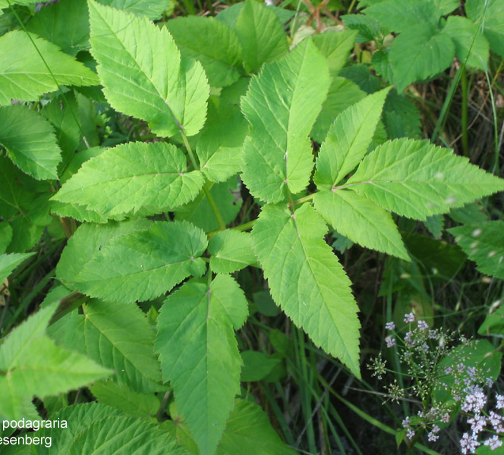
Vuohenputki
Monivuotinen hankala rikkaruoho
Lehdet kolmisormiset ja epäsymmetriset
Ole nopea! Kerää toukokuun lopussa - kesäkuun alkuun
Tämä kuva, tekijä Tuntematon tekijä, käyttöoikeus: CC BY-ND

Slide 32
Vuohenputki
Maku on porkkanan- ja sellerinmakuun vivahtava, ehkä myös sitruksenmakua
Käyttö: lehdet nuorina salaatteihin, voileiville
Pinaatin tapaan muhennoksiin, laatikoihin, keittoihin, ja lisukkeeksi
Tomaatti-broileri sekä vuohenjuustoruota

Slide 33
Vuohenputki
Ohukaisten täytteinä esim. broileri-, basilika ja vuohenputkihöystö
Pestot, juomat ja yrttisuolat
Pastakastikkeet, risotot ja suolaiset piiraat
Kalaruoat (paistettu hauki ja kanamuna-vuohenputkikastike)
Marinadit
Pakastus ja kuivaaminen

Slide 34
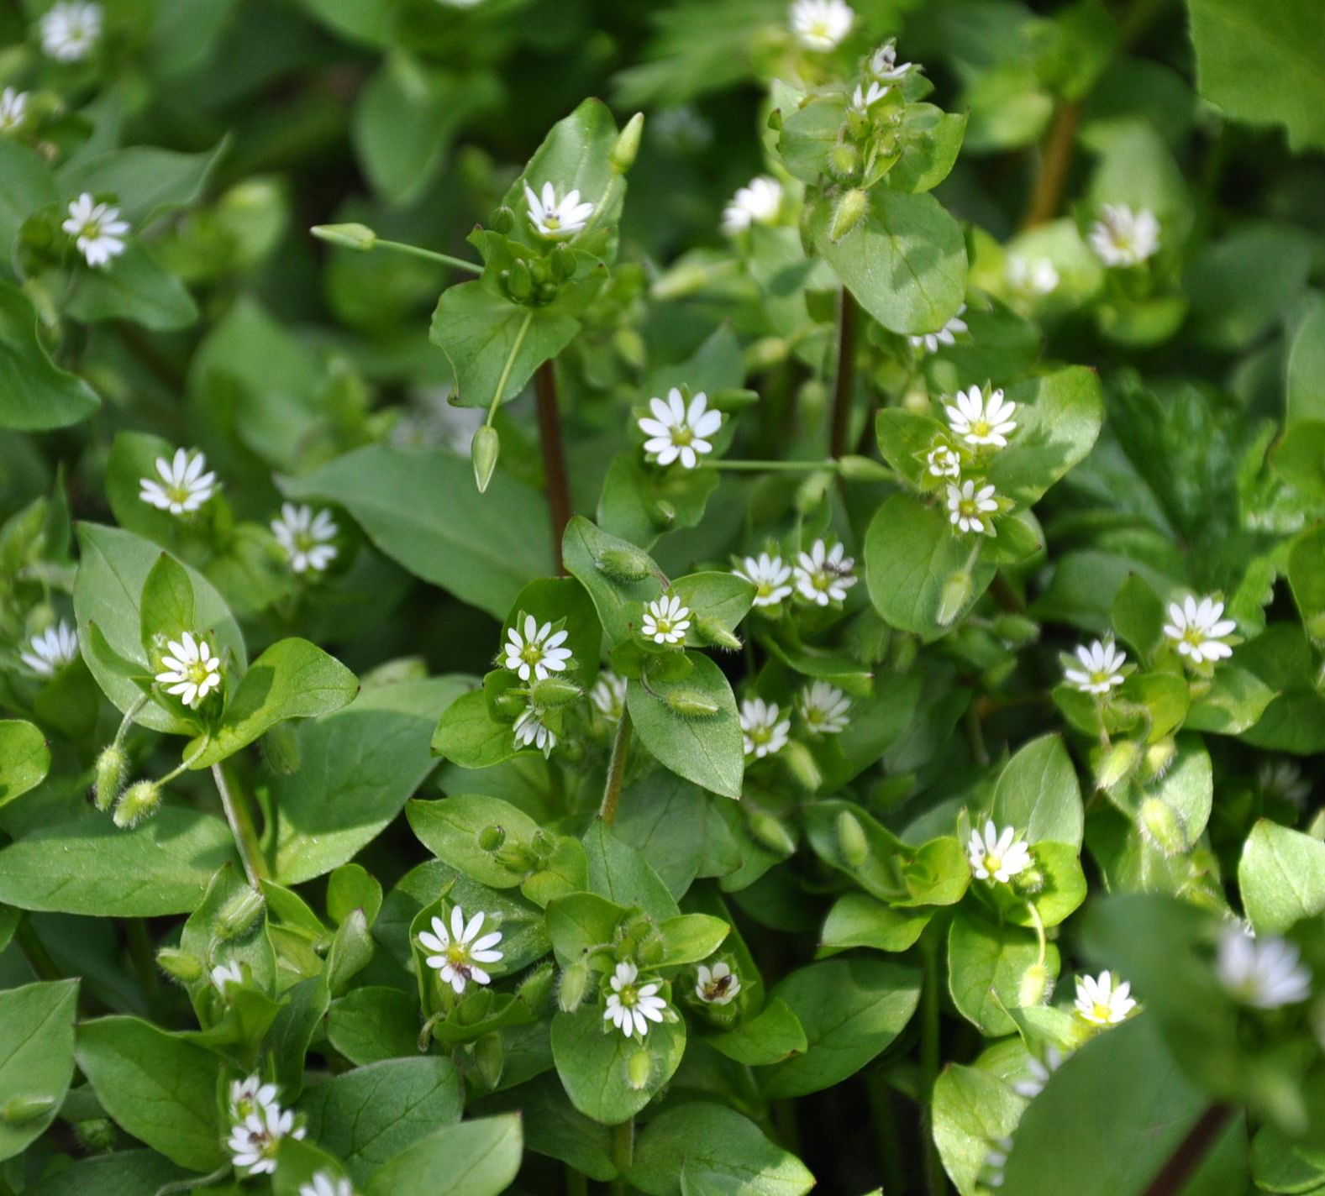
Pihatätimö
Eli vesiheinä

Slide 35
Pihatähtimö, vesiheinä
1-vuotinen, rento kasvutavaltaan, yleinen kosteilla viljelymailla ja pihoissa
Maku on herneenomainen ja pinaattimainen perusmaku, mieto, monikäyttöinen ( esim. äyriäisten, kalan, sekä broilerin kanssa )
Käyttö: nuoret lehdet salaattiin, voileiville
2-3 minuuttia keittäminen pinaatin tapaan

Slide 36
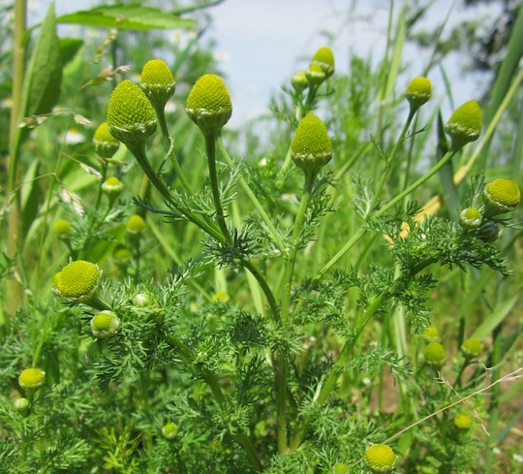
Pihasaunio
Kasvaa pihoilla ja puutarhassa, yleinen

Slide 37
Pihasaunio
Käytetään mykerö kukat, lehdet ja varret
Käyttö: maku on ainutlaatuinen, muistuttaa ananasta
Tillin ja fenkolin kanssa kiva makupari esim. broilerin, possun sekä kalan kanssa
Salaateissa
Mansikoiden ja vadelmien kanssa jälkiruokiin
Kukka mykeröt etikkaliemeen ja lisukkeeksi paistetulle broilerille

Slide 38
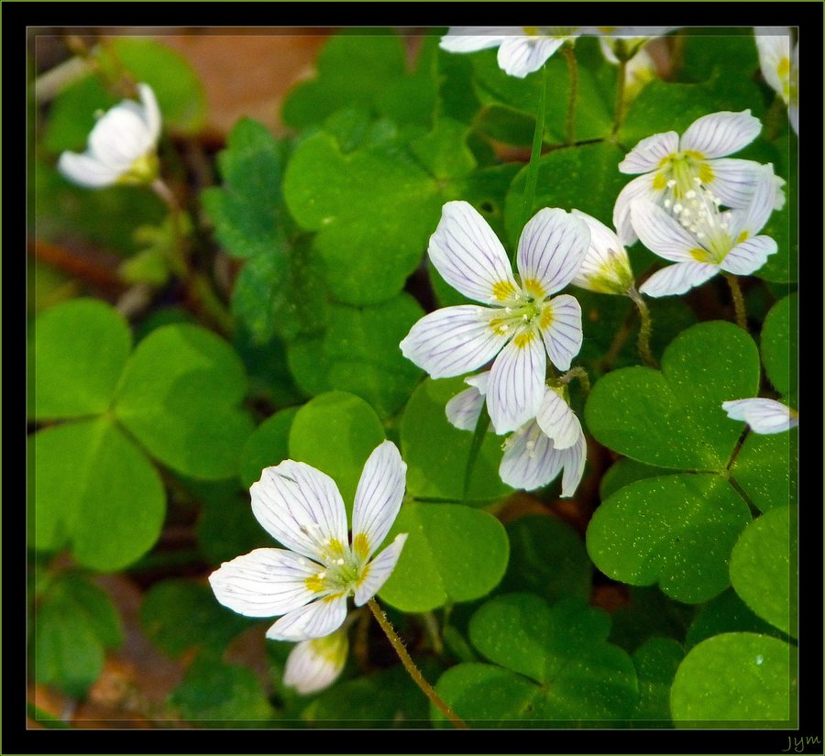
Käenkaali
Eli Ketunleipä
Käytetään tuoreena
Lehti muistuttaa apilaa, mutta kukka on valkoinen ja vetäytyy suppuun yöllä
Alkukesän ihanuus, touko-kesäkuu poiminta aikaa

Slide 39
Ketunleipä
Sisältää oksaalihappoa
Käyttö: Kaunis annosten koristeena, salaatteihin ja keittoihin
Liharuokiin yhdessä kuusenkerkän kanssa hapokkuutta tuomaan
Maitotaloustuotteiden kanssa, jogurttijuomat, ketunleipä-mustikkahyytelö

Slide 40
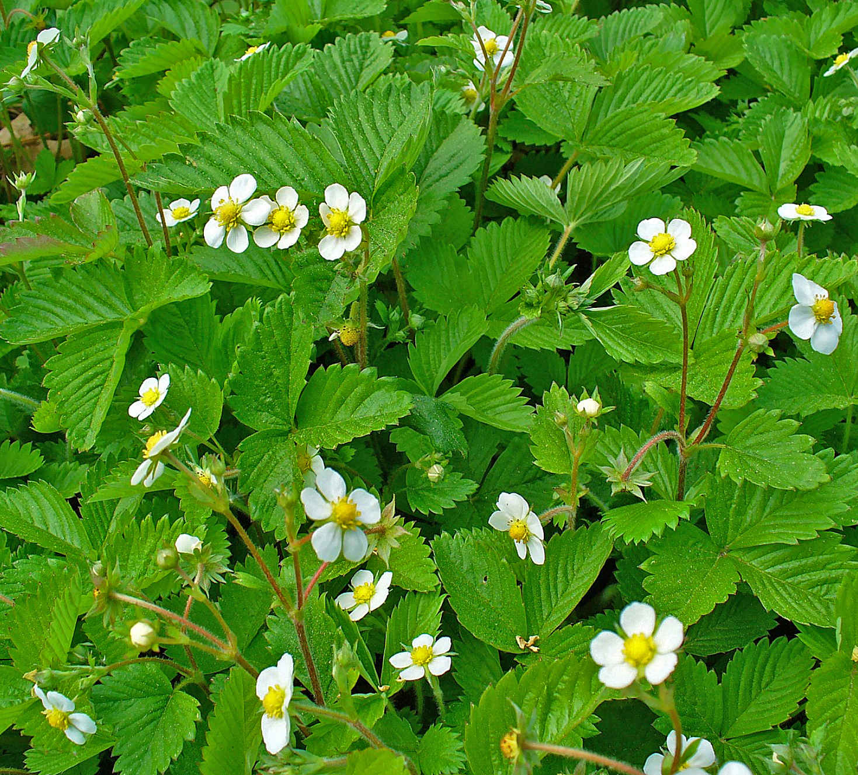
Ahomansikka
Monivuotinen, 5-25 cm korkea
Kasvaa aurinkoisilla ahoilla, hakkuu-aukeilla ja hakamailla
Käyttö: Lehdet teehen, salaattiin, voileivälle, kylmiin kastikkeisiin

Slide 41
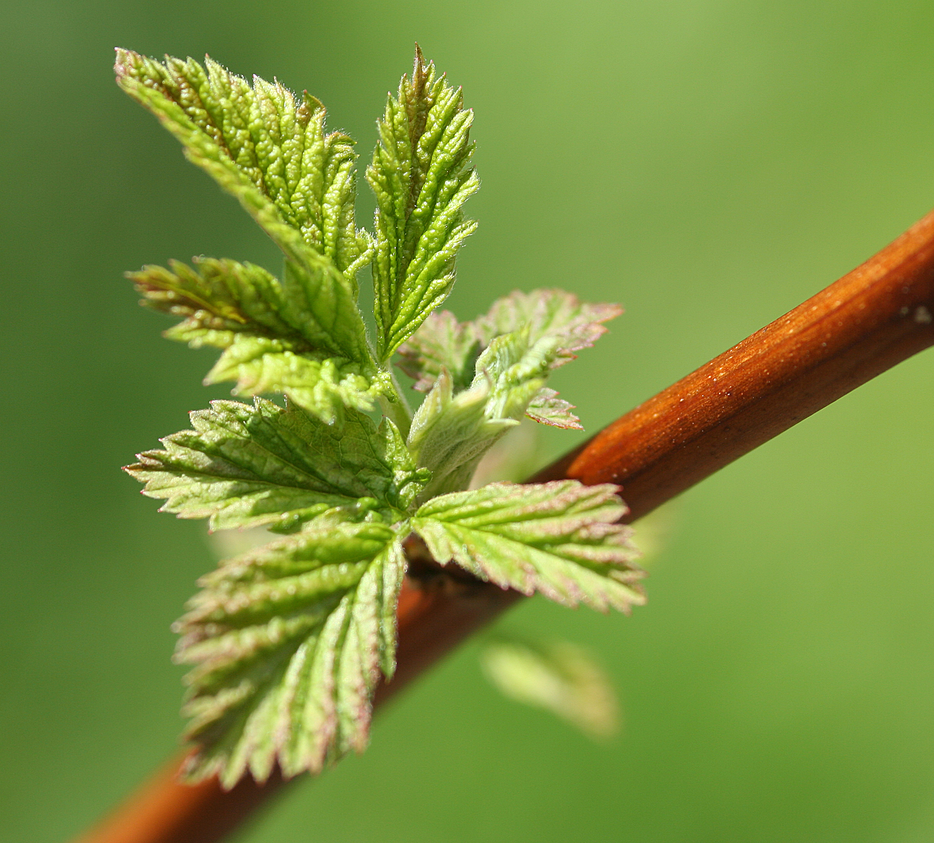
Vadelma
60-150 cm korkea
Versot kaksivuotisia, piikisiä
Avoimilla paikoilla
Lehtien käyttö: teeksi hiostettuna (fermentointi)
Sopii teesekoituksiin esim. ruusun terälehtien, mustaherukan lehtien tai mintun lehtien kanssa

Slide 42
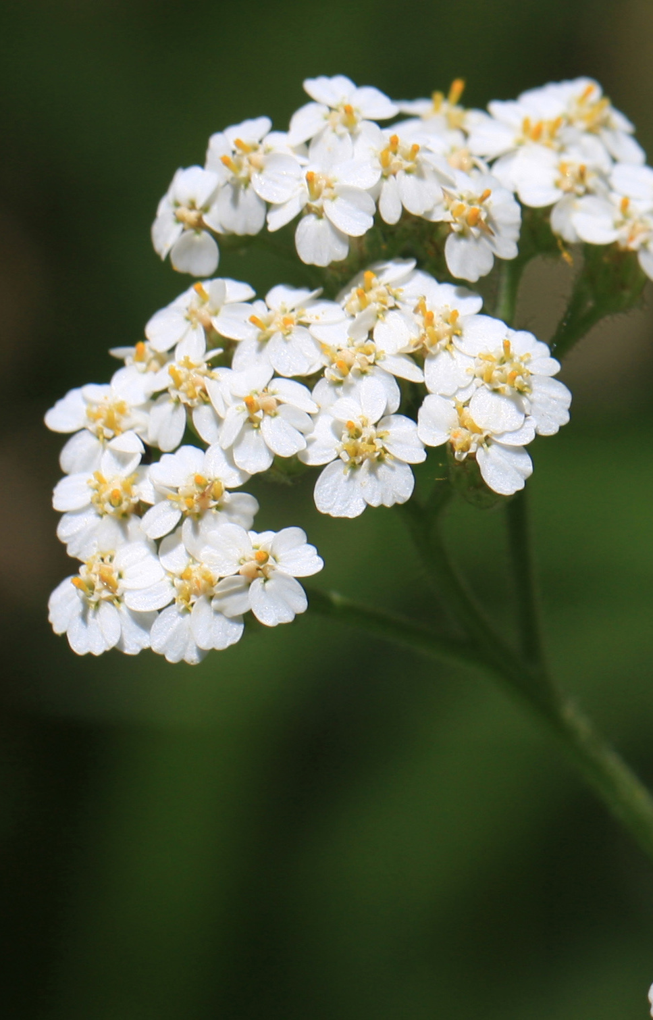
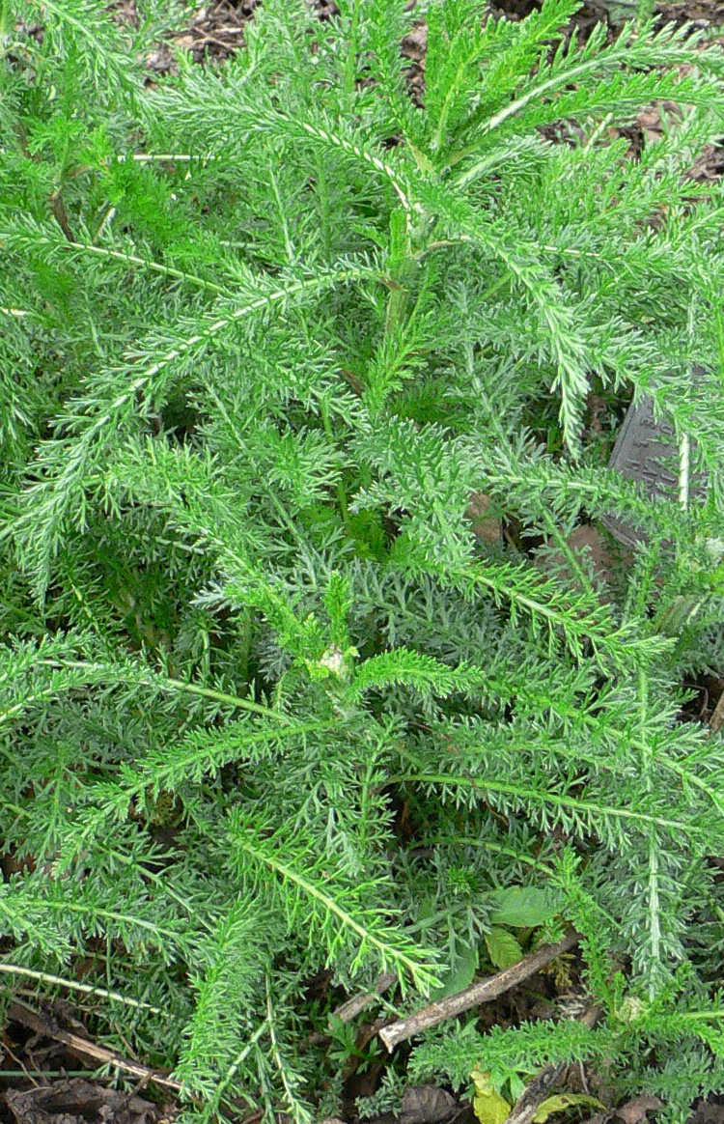
Siankärsämo
30 -49 cm kerkea, monivuotinen ruoho
Yleinen koko maassa

Slide 43
Siankärsämö
Tuoksu on voimaksa, mutta aromaattinen
Vahva ryytimäinen maku, käytä aluksi varoen
Sopii rasvaisten ruokien mausteeksi, riista, lammas-, sieni-, sekä kalaruoat
Marinadit
Kukkanuput keittoihin maustepippurin tapaan
Pienet lehdet salaatteihin, pihvin päälle sekä maustevoihin
Yrttisuolasekoitukset, teeaineksiin, viherjauheisiin kuivattuna
Allergisille voi tulla ihottumaa!

Slide 44
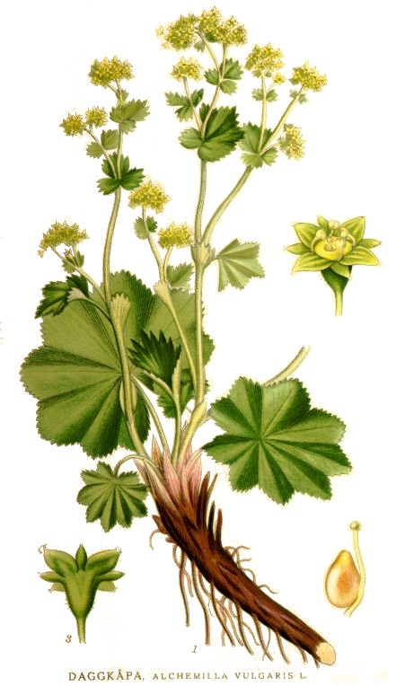
Poimulehti
Monivuotinen 5-40 cm korkea
Niityillä, pientareilla, hakamailla, ojissa

Slide 45
Poimulehti
Käyttö: lehdet nuorina salattiin, voileiville
Pinaatin tapaan keitoissa, muhennoksissa ja laatikoissa sekä munakaskääryleissä
Lehdet ja kukat tuoreina tai kuivattuina teeksi
Viherjauheeksi, jota voi käyttää leivonnassa, juomissa ja muiden villiyrttien kanssa yhdessä
Hunajalta maistuvat kukat mausteeksi ja koristeeksi ruoka-annoksiin

Slide 46
Koivu Rauduskoivu, lehti kahteen kertaan sahalaitainen Hieskoivu, lehti yhteen kertaan sahalaitainen ja alta usein karvainen
B2- ja B3- vitamiinia, sekä flavonoideja
C-vitamiinia 140-240 mg/100g
Mahlassa koivusokeria 1-2% kaliumia, kalsiumia ja magnesiumia, mutta ei natriumia
Käyttö: pienet lehdet ja silmut salaatteihin ja lämpimiin sekä kylmiin juomiin
Koivunmahlaa kastikkeisiin ja juomiin
Viherjauheisiin kuivattuna

Slide 47
Kuusi
Käytetään kuusenkerkkää, vaalean vihreää vuosikasvua (3 cm)
Saattaa olla allergisoiva!
Runsaasti C-vitamiinia, joka haihtuu helposti, eli käytä välittömästi
Käyttö: raikas, sitruunainen maku
Kuusenkerkkäsiirappi; jälkiruoat jäätelöt, sorbetit
Kala,- kasvis- ja kanaruoat (kuusenkerkkämajoneesi+ paistettua kalaa)

Slide 48
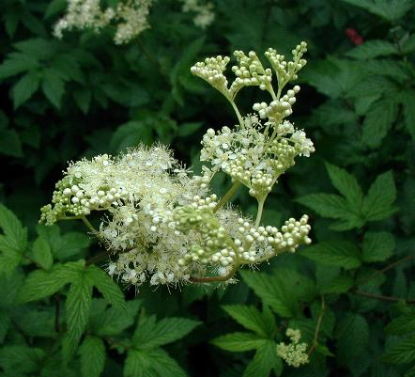
Mesiangervo
60-120 cm korkea ruoho

Slide 49
Mesiangervo
Hyvin voimakastuoksuiset kukat. Kukinnot leikataan alimman kukkanupun haarasta saksilla ja laitetaan nipuiksi kuivumaan
Lehdet kerätään enne kukintaa ja kukat nuppuina tai vähän auenneina
Käyttö: Käytä aluksi varoen!
Sisältää salisylaatteja (salisyylihappo) eli aspiriinin tapaan
Mesiangervo sopii hyvin maito- ja kermapohjaisiin ruokiin
Lehdet teeaineksiksi

Slide 50
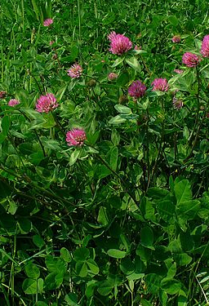
Puna-apila
Monivuotinen 25-30 cm korkea
Luonnonvarainen sekö rehukasvina viljelty

Slide 51
Puna-apila
Käyttö: kukat tuoreina tai kuivattuina leipään, pannukakkuun, yrttiteehen, viherjauheisiin
Lehdet tuoreena salaattiin, kuivattuina tai pakastettuina keittoihin ja leivontaan
Puna-apila-pesto: tuoreet apilanlehdet, oliiviöljyä, balsamiviinietikkaa sekä mausteita (kalalle, boilerille)
Kuka kakkuihin koriteeksi, kuivattuina antaa vaniljanaromia
Nokkosenkukkaa ja apilankukkaa juomaveteen (pakasta jääpalamuotteihin)

Slide 52
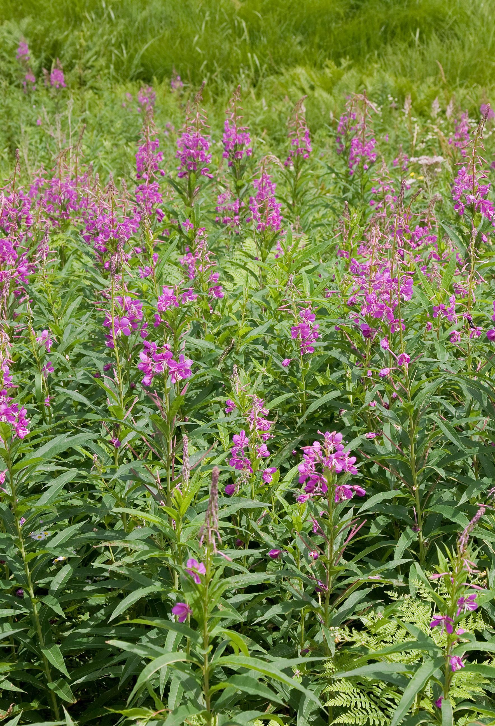
Maitohorsma
Yleinen koko maassa, kuuluu horsmakasveihin
Kukkii heinä-elokuussa
Tunnistatko sen keväällä?

Slide 53
Maitohorsma
Käyttö: parsan tapaan versoja
Salaatteihin, pannukakkuun, jälkiruokiin ja leivonnaisiin (murokakku)
Gratiineihin ja kasvislisäkkeisiin esim. kalalle, broilerille ja äyriäisille
Kuivattuna viherjauheisiin ja sootiehen sekä teehen
Horsmankukkajuoma
Kukat tuoreena tai kuivattuna koristeeksi
Kokeile makuyhdistelmää; horsmaa, parsaa ja parmesaanijuustoa
Soveltuu hiostamiseen ja pakastamiseen

Slide 54
Tunnista myös näköislajit
ja myrkkykasvit

Slide 55
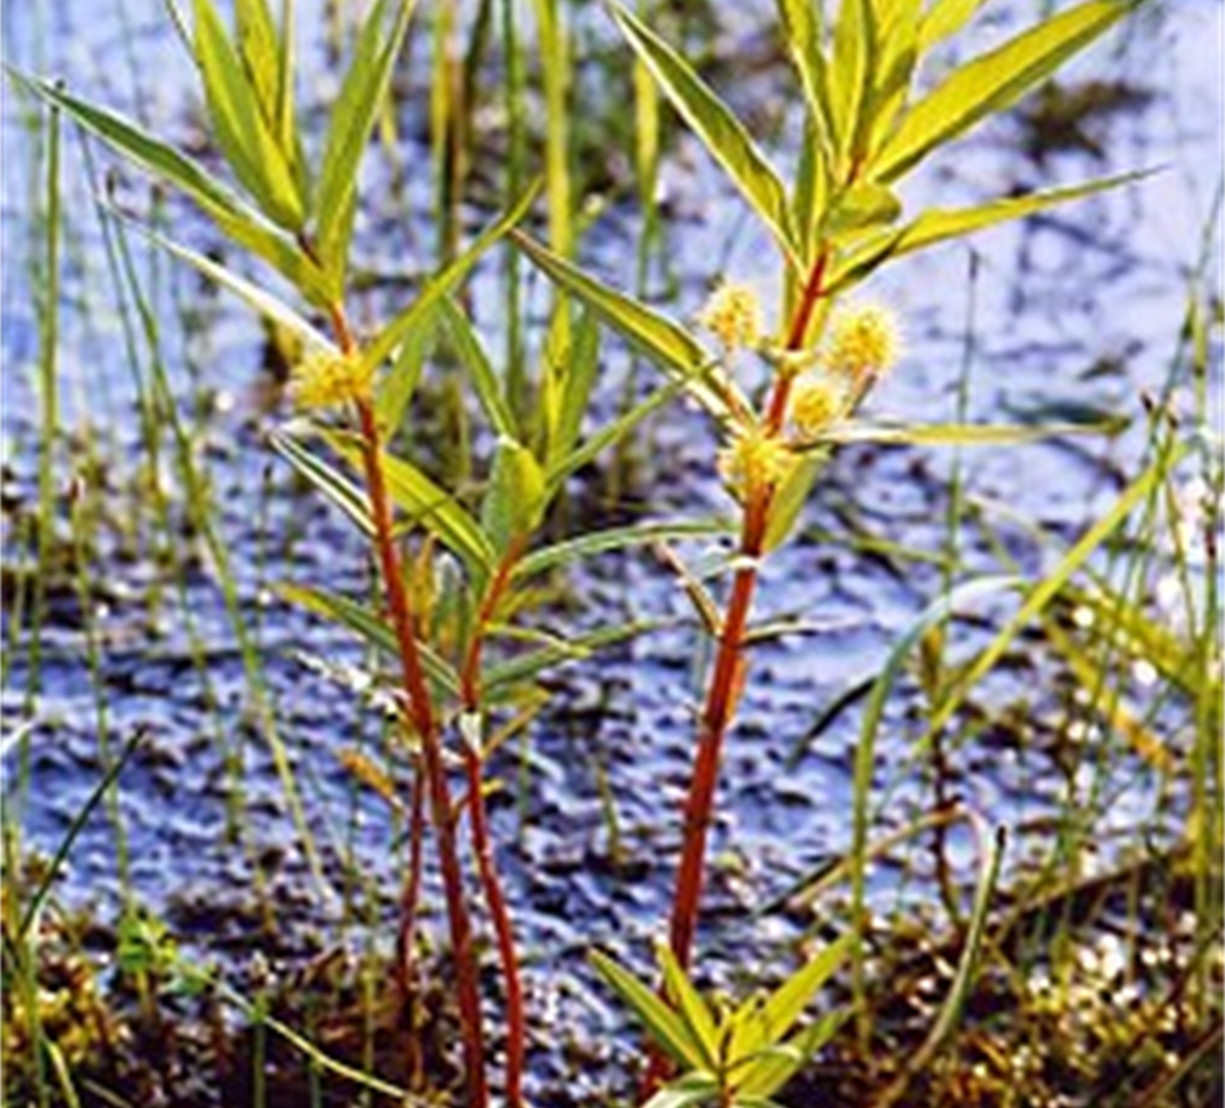
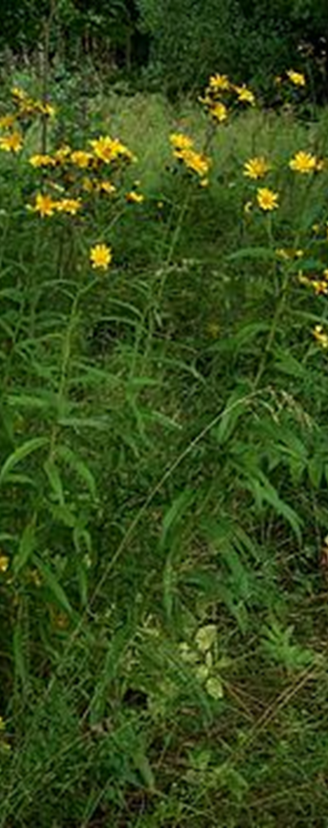
Nuorena maitohorsman versot voi sotkea Sarjakeltanoon tai Ranta- tai Terttualpiin, mutta maitohorsman lehdet kiertävät vartta pitkin, mutta Ranta- ja Terttualpissa ne ovat vastakkain
Ranta-alpi
Sarjakeltano

Slide 56
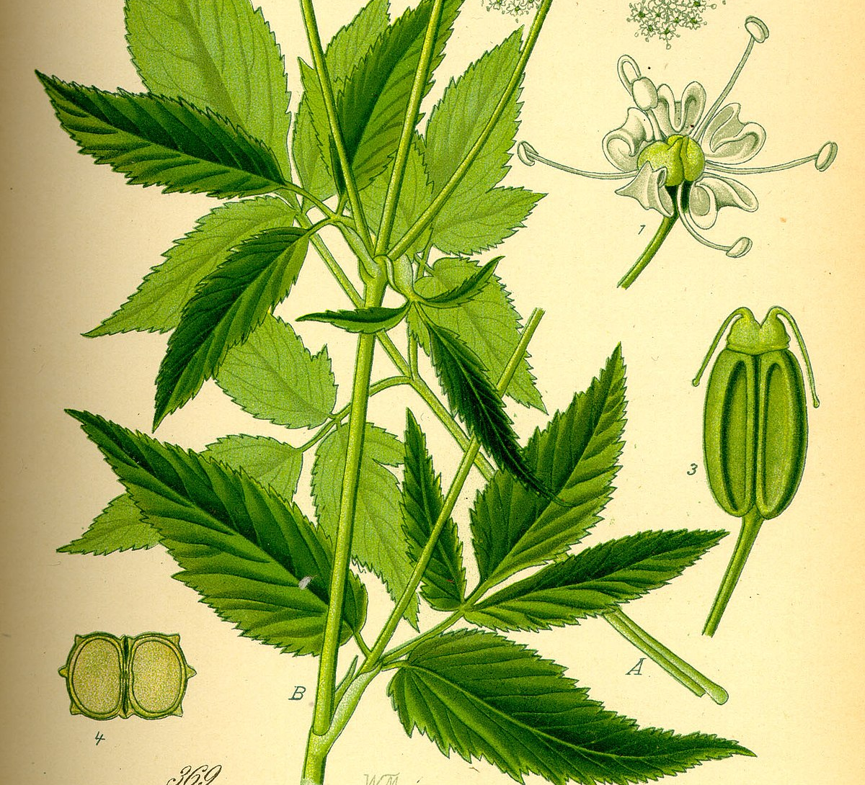
Vuohenputki, koiranputki, karhunputki
Vuohenputki pitää tunnistaa varmasti, sillä putkikasvien joukossa on myrkyllisä lajeja

Slide 57
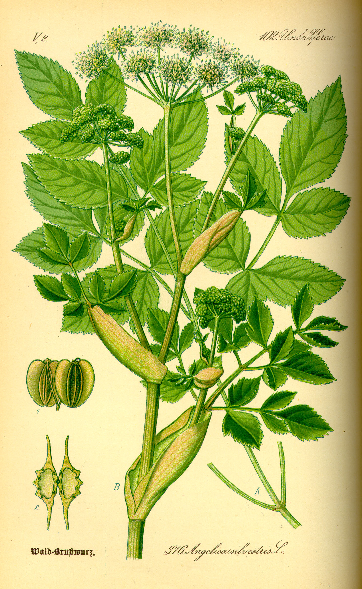
Karhunputki
On Vuohenputken näköislaji
Karhunputki on lievästi myrkyllinen
Tämä kuva, tekijä Tuntematon tekijä, käyttöoikeus: CC BY-SA

Slide 58
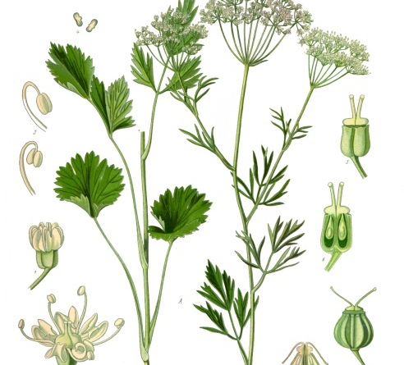
Koiranputki
Kasvaa joka puolella joutomailla ja kukkii valkoisena kukkamerenä juhannuksen tienoilla
Liuskoittuneet hennot lehdet

Slide 59
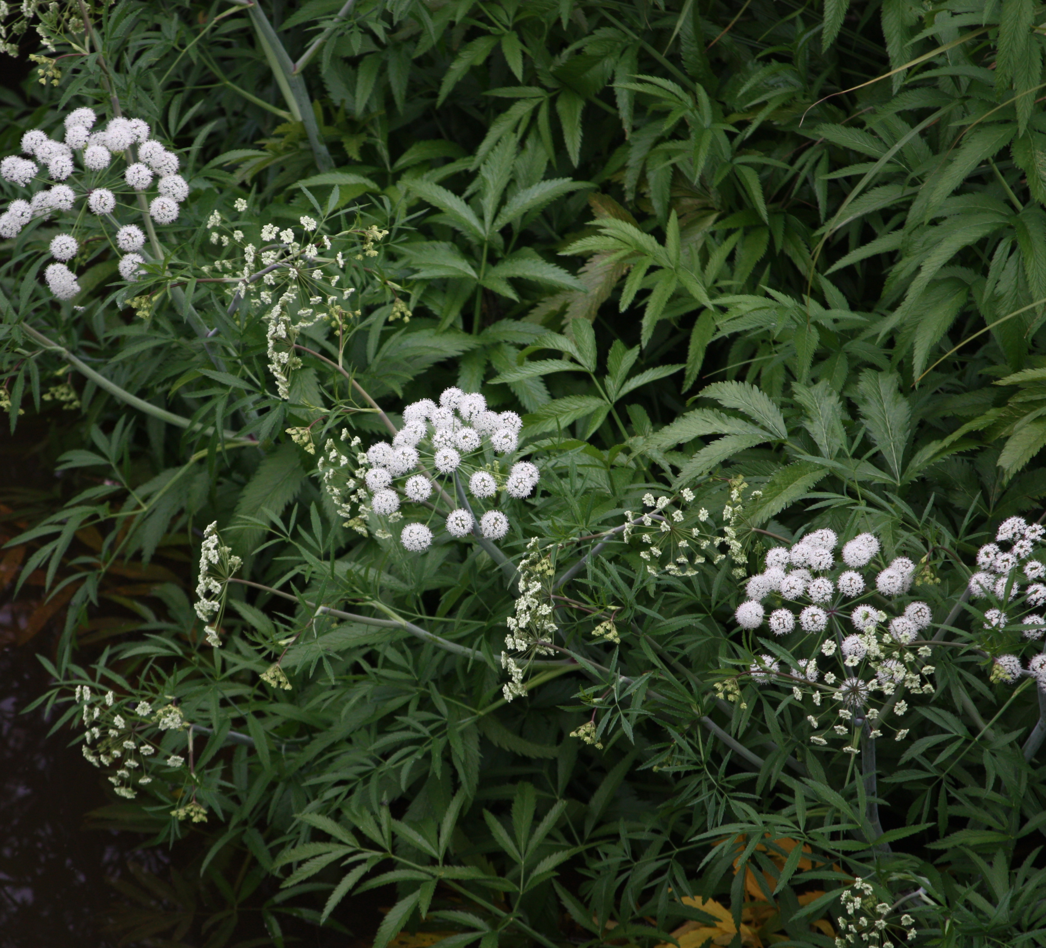
Myrkkykeiso
Tappavan myrkyllinen

Slide 60
Myrkkykeiso
Myrkkykeiso saattaa olla kaikkein vaarallisin myrkkykasvimme
Myrkkykeison sisältävät kikunotoksiinia, joka on tappavan myrkyllinen ja hajonneet kasvinosat voivat saastuttaa jopa pieniä vesialueita, joista juotu vesi voi aiheuttaa myrkytystilan
50-150 korkea ruoho, kasvaa vesistöjen ojissa, lammikoissa, järvien ja lampien reunoilla
Likaisen valkoinen pahanhajuinen kukinto ja sahalaitaiset kapeat lehdet ja juuressa puikulaperunan muotoinen todella myrkyllinen ontto pötkö

Slide 61
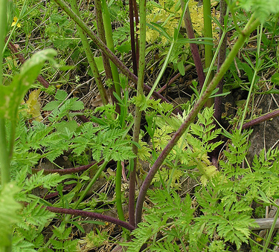
Myrkkykatko
Tappavan myrkyllinen

Slide 62
Myrkkykasvit Myrkkykatko ja hukanputki
Muistuttaa kirveliä, kasvaa Etelä-Suomessa erittäin myrkyllinen
Tuntomerkit punaiset täplät varressa ja kasvaa korkeaksi
Aiheuttaa myös iholle tunnottomuutta
Hukanputki on harvinainen (vanhoilla piha-alueilla)
Hukanputken kukka tuoksuu sipulilta, joka erottaa sen koiranputkesta
KERÄÄ SITÄ MITÄ VARMASTI TUNNET!!!!

Slide 63
Myrkkykasvit
Suomessa on noin 100 myrkyllistä luonnonvaraista kasvia, josta 20 on erittäin myrkyllisiä
Valitettavasti kaikkien kasvien myrkyllisyyttä ei tunneta varmuudella
Kerää vain niitä villiyrttejä, joita VARMUUDELLA tunnet, muita ei kannata edes maistaa
Kasvituntemus, paikkatieto ja keruuosaaminen takaavat sen, että erotat villiyrtit ja myrkkykasvit toisistaan
TUTKI! SELVITÄ! OPETTELE! VARMISTA!

